Slide 1
Современное воспитание подрастающего поколения
Цель: выявление и популяризация перспективных идей и успешных практик, способствующих воспитанию подрастающего поколения
Задача: формирование банка перспективных методик и технологий воспитания
МКУ «Центр развития образования»

Slide 2
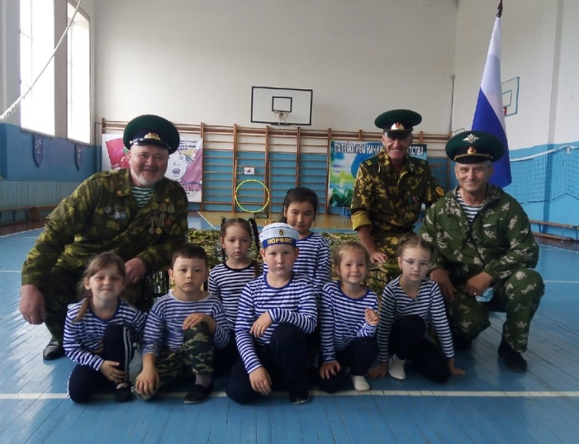
Современное воспитание подрастающего поколения
Отделение МАОУ «Голышмановская СОШ №4»
детский сад «Тополек» с.Ражево
Тема: Нравственно – патриотическое воспитание
МКУ «Центр развития образования»

Slide 3
Перед нами, педагогами, стоят задачи формирования с самого раннего детства базовой культуры личности, высоких нравственных качеств, основ гражданственности, любви к Родине, бережного отношения к её историческому и культурному наследию, уважение к старшим и сверстникам, культуре и традициям других народов.
Для реализации данного направления организуются следующие мероприятия:
-Тематические праздники «День народного единства», «День защитника отечества», Военно – патриотическая игра «Мальчиш – Кибальчиш».
Тематические беседы к дню победы «Никто не забыт, ничто не забыто», возложение цветов к памятнику, фотовыставка «Бессмертный полк», акция «Рисуем победу», оформлен стенд «Воинской славы».
Проекты: Мини музей «Русская изба», «Народная тряпичная кукла» - беседы, экскурсии, практические занятия по ознакомлению детей с русской культурой и народными традициями.
Фольклорные праздники: «Рождественские колядки», «Встречаем масленицу», «Пасха».
Формирование патриотизма на прямую связано с личными переживаниями ребенка. И наша задача сделать так, чтобы эти переживания были яркими, светлыми и незабываемыми.
МКУ «Центр развития образования»

Slide 4
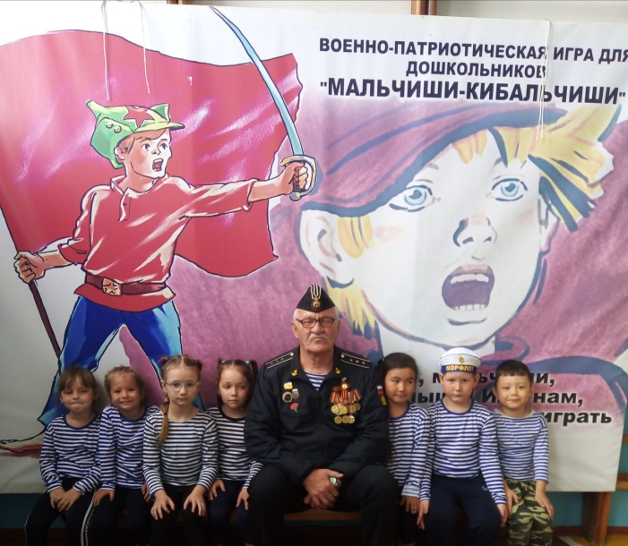
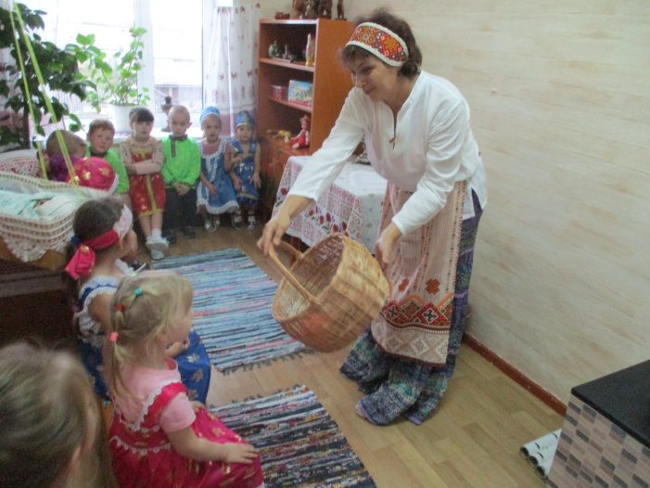
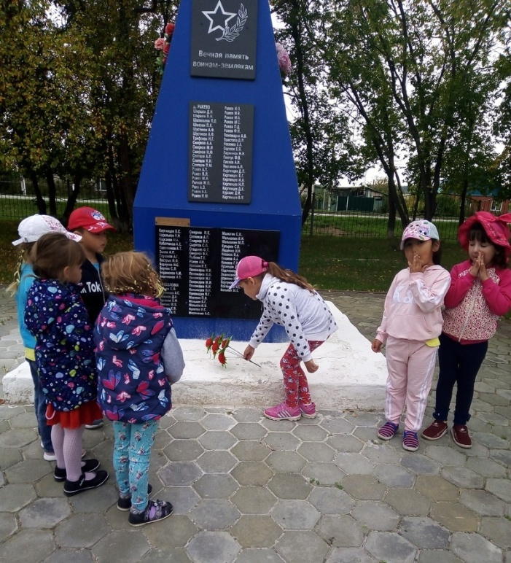
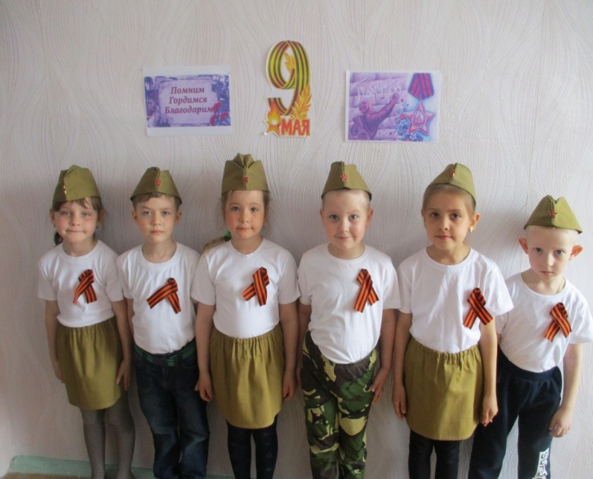
МКУ «Центр развития образования»

